Slide 1
Formula 1 Stats
Da2 & SkT Projektarbeit
Nico Rimle – 20.06.2024

Slide 2
Inhalt
Übersicht
Datenbankstruktur
Initialisierung und Import
Visualisierungen
Fazit

Slide 3

Übersicht
Datengrundlage: Ergast API https://ergast.com/mrd/
Scripting-Technologie: Python3
Datenbank: MSSQL
Visualisierungen: Jupiter Notebook mit matplotlib, seaborn, plotly

Slide 4
Datenbankstruktur

Slide 5
Initialisierung und Import
Siehe README

Slide 6
Visualisierungen
Siehe Jupiter Notebook

Slide 7
Fazit
Interessantes Projekt End-To-End
Schwierigkeiten mit der Verbindung von Python mit MSSQL
Visualisierungen sind sehr zeitintensiv.

Slide 8
Backup Slides

Slide 9
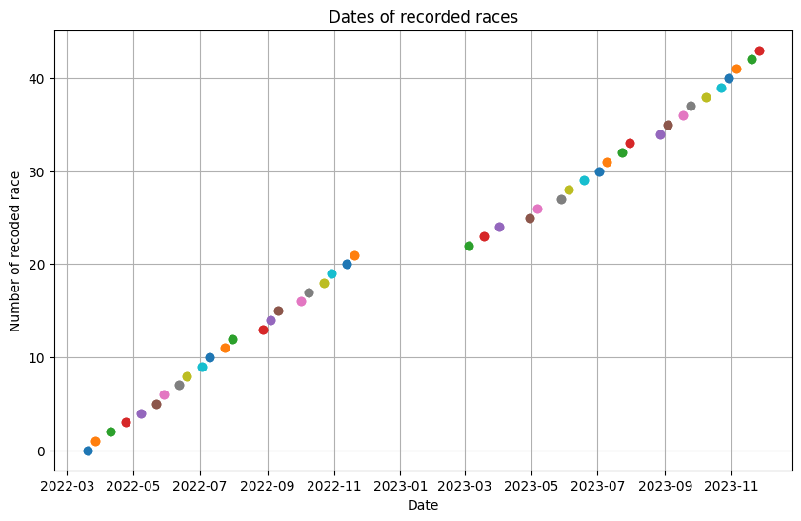
Visualisierungen

Slide 10
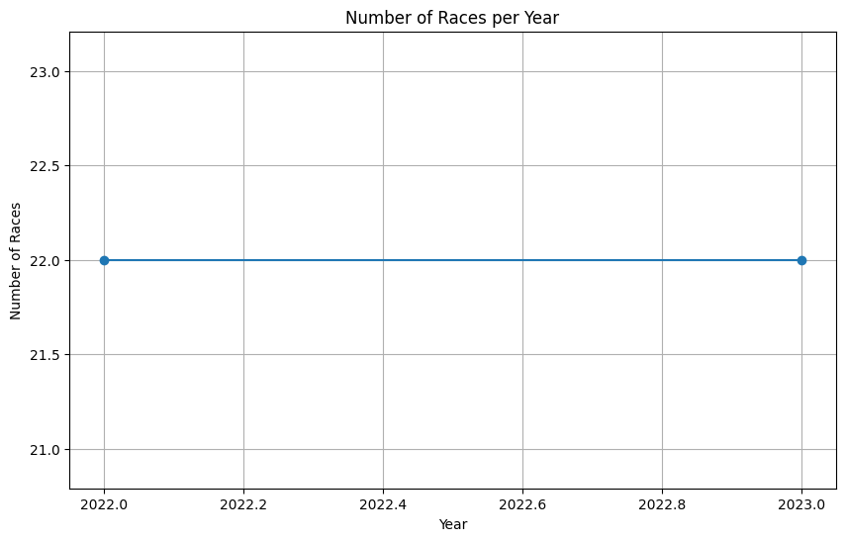
Visualisierungen

Slide 11
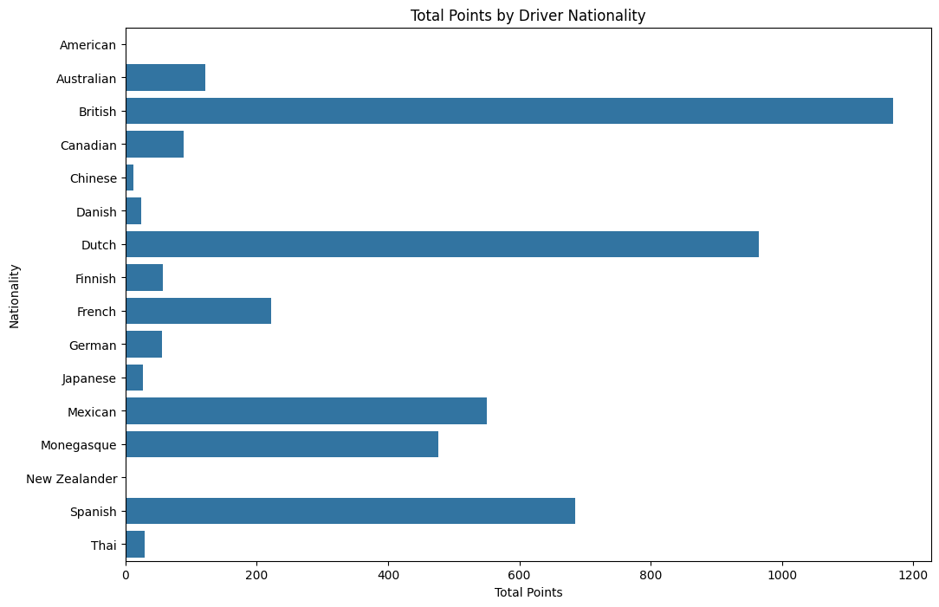
Visualisierungen

Slide 12
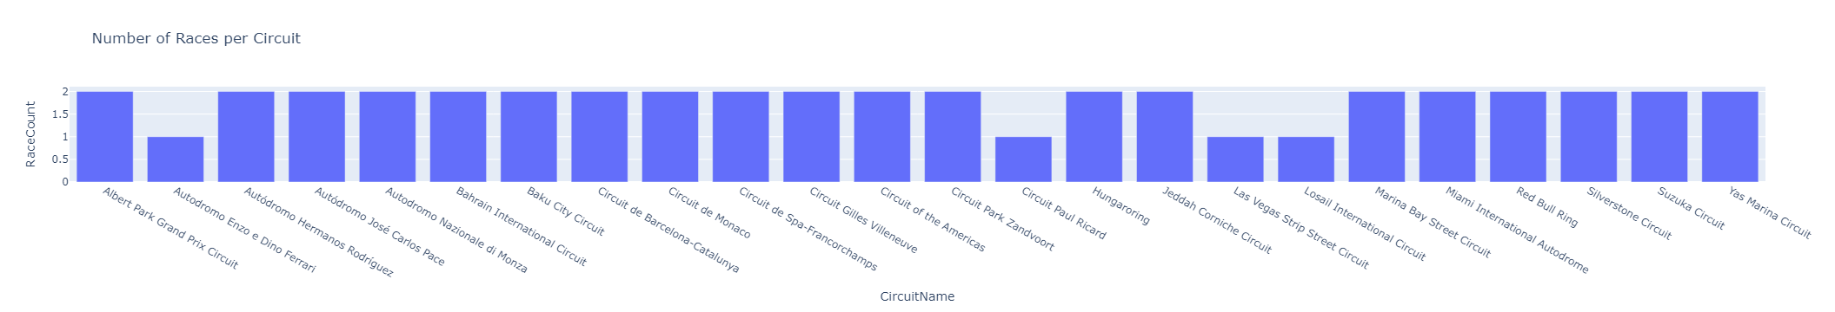
Visualisierungen

Slide 13
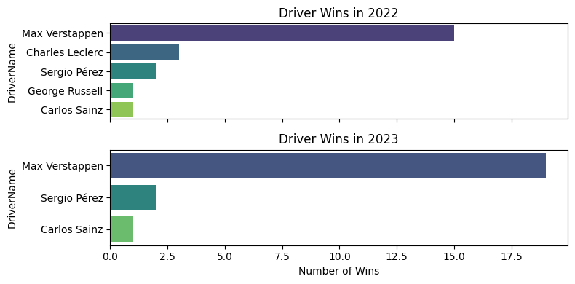
Visualisierungen

Slide 14
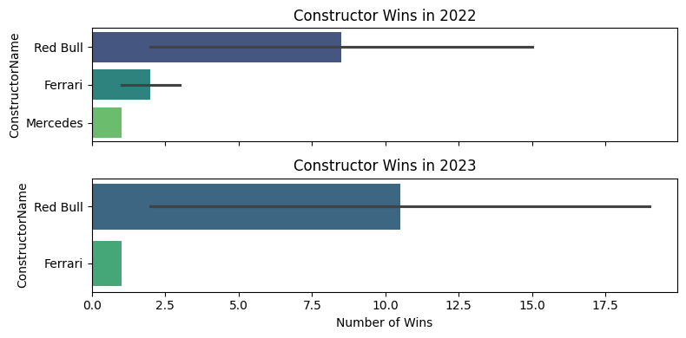
Visualisierungen

Slide 15
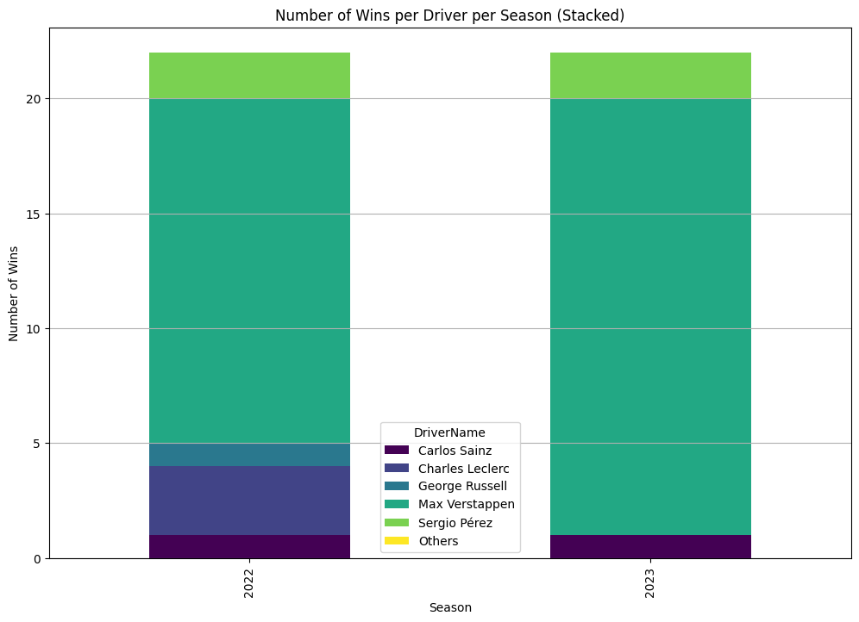
Visualisierungen

Slide 16
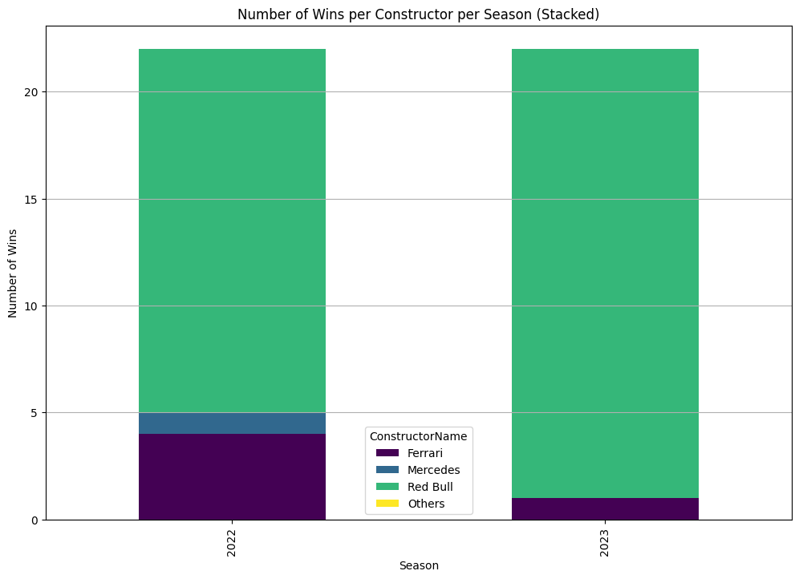
Visualisierungen

